Slide 1
Análise Geral

Slide 2
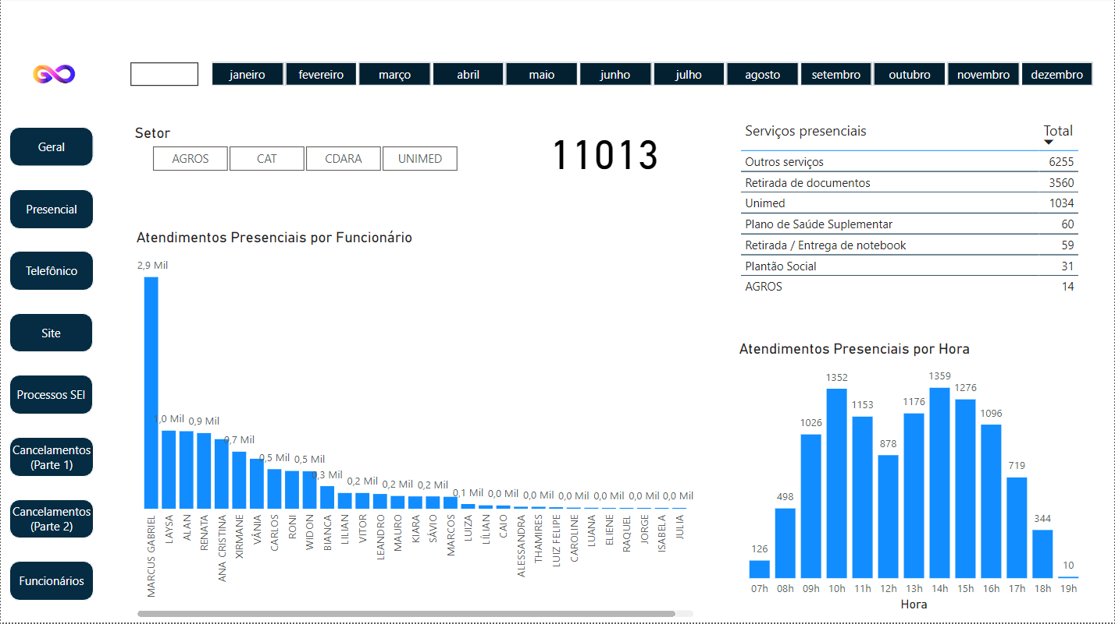
Atendimentos presenciais

Slide 3
Atendimentos telefônicos

Slide 4
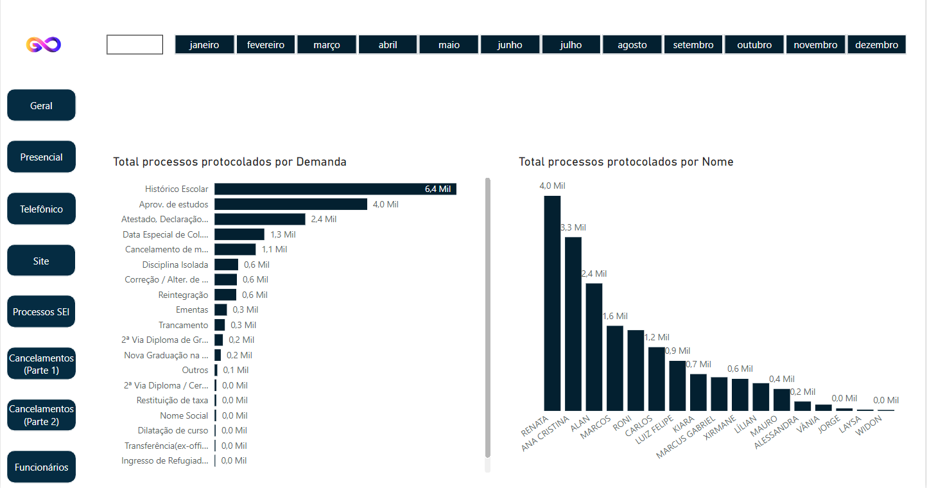
Processos protocolados no SEI

Slide 5
Cancelamentos de matrículas

Slide 6
Cancelamentos de matrículas (detalhado)

Slide 7
Análise funcionários

Slide 8
Análise funcionários

Slide 9
Páginas web

